Slide 1
도시부 도로의 횡단면 설계
일방통행
20526424 박성규
20525153 서인호
20524921 도용훈
20525234 손혁훈
20426032 홍수헌

Slide 2
목 차
1.설계조건
2.횡단면설계
-차로수 계산
-배수로 설계
-중앙분리대 설계
-보도 설계
-차로 설계
-접근로 테이퍼 및 버스정류장
-차로경사
-기타시설물
-길어깨(갓길)설계,측대
3.최종결과

Slide 3
설계조건
AADT = 50,000 대 / 일
설계속도 = 80kph
2.5ton 이상의 중형트럭 혼입률 15%
PHF = 0.95
도로폭 = 30m

Slide 4
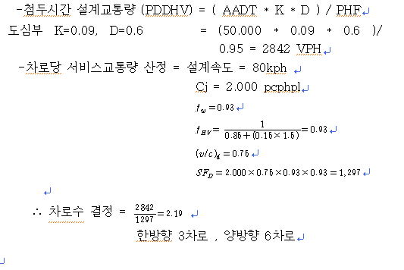
차로수 계산

Slide 5
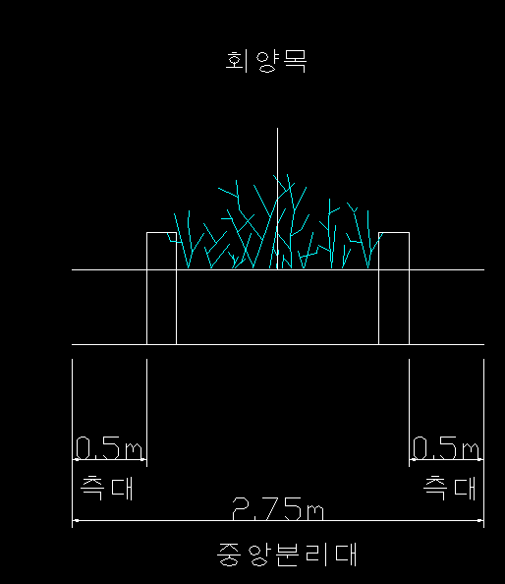
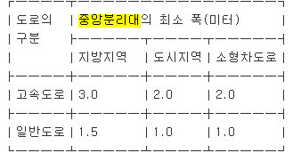
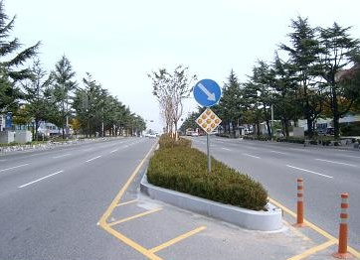
중앙분리대 설계
중앙분리대 설계기준

Slide 6
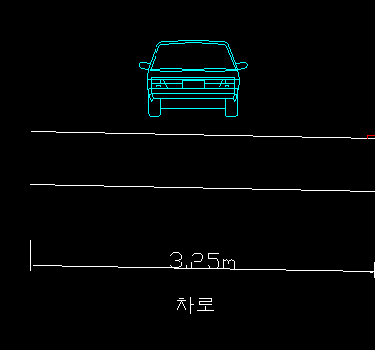
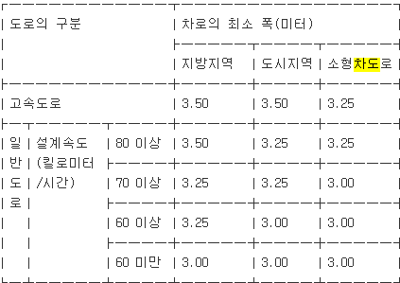
차로 설계(폭)
차로 폭 설계기준

Slide 7
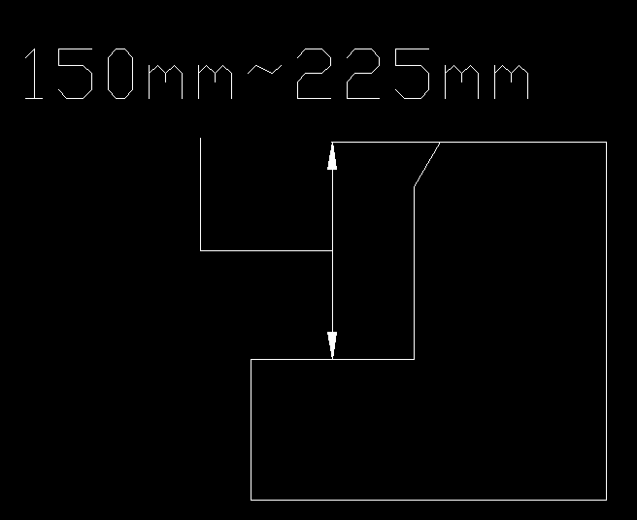
연석
연석 설계기준
연석의 높이는 배수, 자동차의 보도 진입 억제 등을 감안하여 결정하며, 자동차의 주행속도가 낮은 도로 구간에는 수직형 연석을, 주행속도가 높은 도로에서는 경사형 연석을 설치한다. 수직형의 높이는 150～225mm로 하고 표준높이는 150mm로 한다.

Slide 8
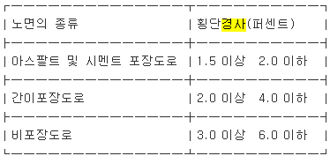
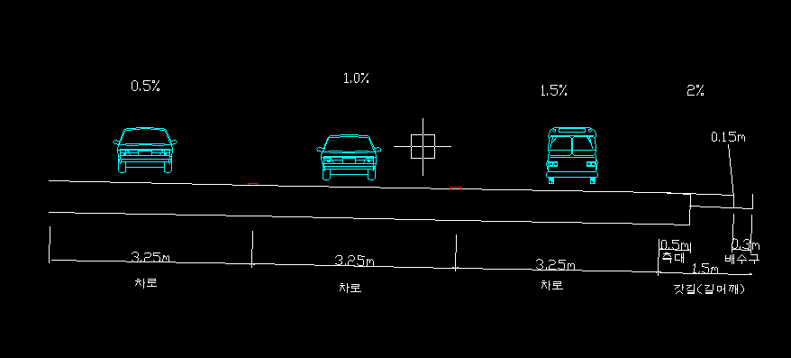
차로의 경사
1차로당폭 : 3.25m , 차로 경사 : 2%
차로의 경사 설계기준

Slide 9
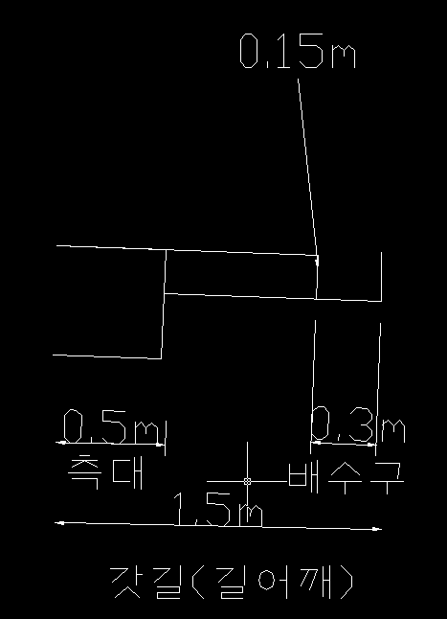
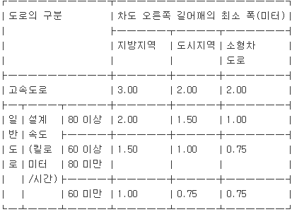
길어깨(갓길)
길어깨 설계기준

Slide 10
길어깨(측대)
측대 설계기준
길어깨에는 측대를 설치하여야 하며 측대의 폭은 설계속도 80km/h 이상인 경우에는 0.5m 이상으로, 80km/h 미만인 경우에는 0.25m 이상으로 한다.

Slide 11
길어깨(배수로)
길어깨 설계기준
󰋮도로의 구조·시설 기준에 관한 규칙 - 제30조(배수시설)
① 도로시설의 보전(保全), 교통안전, 유지보수 등을 위하여 도로에는 측구, 집수정 및 도수로 등 적절한 배수시설을 설치하여야 한다. 이 경우 배수시설에 공급되는 전기시설은 침수의 영향을 받지 않도록 설치하여야 한다.
② 배수시설의 규격은 강우(降雨)의 지속 시간 및 강도와 지형 상황에 따라 적절하게 결정되어야 한다.
③ 길어깨는 노면 배수로로 활용할 수 있으며, 길어깨에 붙여서 측구를 설치하는 경우에는 교통안전을 위하여 윗면이 열린 측구를 설치하여서는 아니 된다

Slide 12
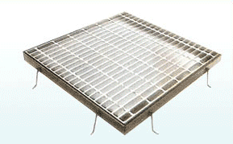
배수로 설계(측구)
PE제품 뚜껑

Slide 13
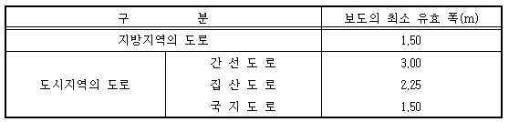
보도 설계
◎ 폭:2.25M
◎ 가로수 : 은당풍
◎ 가로수 간격 : 6m간격
◎ 나무높이 3.5미터, 가슴높이지름 8센치미터, 근원지름 10센치미터 이상
◎ 보호판설치
◎ 연석 : 방책형, 높이(22.5cm)
연석 설치기준
연석의 높이는 배수, 자동차의 보도 진입 억제 등을 감안하여 결정하며, 자동차의 주행속도가 낮은 도로 구간에는 수직형 연석을, 주행속도가 높은 도로에서는 경사형 연석을 설치한다. 수직형의 높이는 150～225mm로 하고 표준높이는 150mm로 한다.

Slide 14
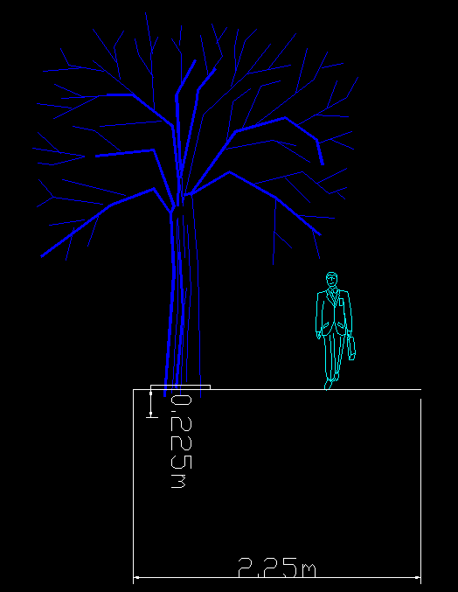
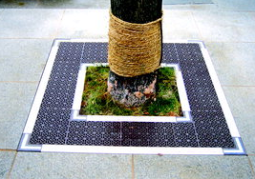
보도 설계
가로수 설치 기준
제 4 조 (나무종류) ①가로수로 심는 나무종류는 일반적으로 다음 각호와 같다.(개정 1995.
5. 20 훈령 제888호)
1. 도심지 - 양버즘나무, 은행나무, 당단풍, 은단풍, 느티나무
2. 교외지 - 양버즘나무, 당단풍, 은단풍, 느티나무, 단풍나무, 회화나무, 백합나무, 칠엽수,
은행나무, 가죽나무, 팽나무(개정 1995. 5. 20 훈령 제888호)

Slide 15
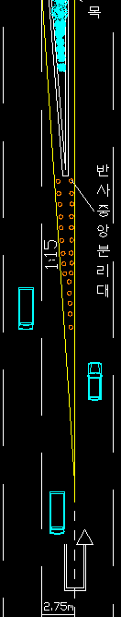
접근로테이퍼
접근테이퍼 설계기준
나. 폭과 길이의 비율은 다음 값 이상으로 한다.
(가) 설계속도 50km/h 이하에서는 1 : 8
(나) 설계속도 60km/h 이상에서는 1 : 15
(다) 시가지 등에서 용지폭의 제약이 심한 경우 1 : 4

Slide 16
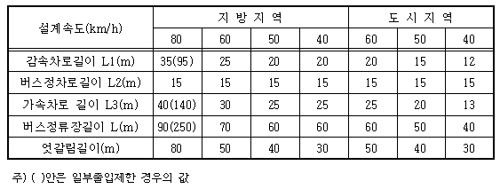
버스정류장
〈표 9.9〉 버스 정류장의 제원(일반도로)
(가) 일반도로의 버스정류장은 주 간선도로인 경우 본선과 분리하는 것을 원칙으로 하며, 기타 도로라도 본선의 교통량, 버스정류장 이용횟수 등을 감안하여 본선과 분리하여 설치하는 것으로 한다.
(나) 버스정류장은 변속차로와 정차로로 구성되며 그 길이는 〈표 9.9〉를 참조하되 본선 교통량, 이용횟수, 도로 주변상황 등을 감안하여 결정하며 버스의 정차시간이 길어질 것으로 예상될 경우에는 버스 1대당 15m를 가산한 길이로 한다.

Slide 17
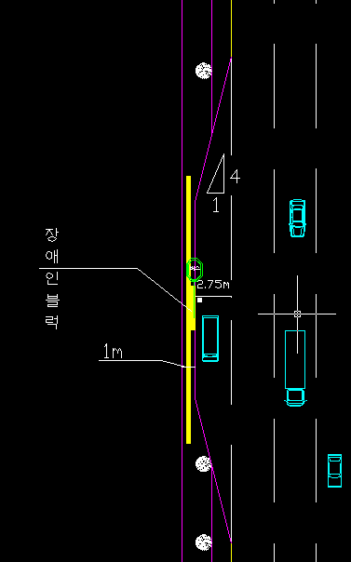
버스정류장
보도설계기준
도시계획이나 주변지장물 등으로 인하여 부득이하다고 인정되는 경우에는 그러하지 아니한다.
가. 노상시설물이 가로수인 경우 : 1.0m
나. 노상시설물이 가로수 외의 시설인 경우 : 「보도설치 및 관리지침」에서 제시한 노상시설물별 장애 폭

Slide 18
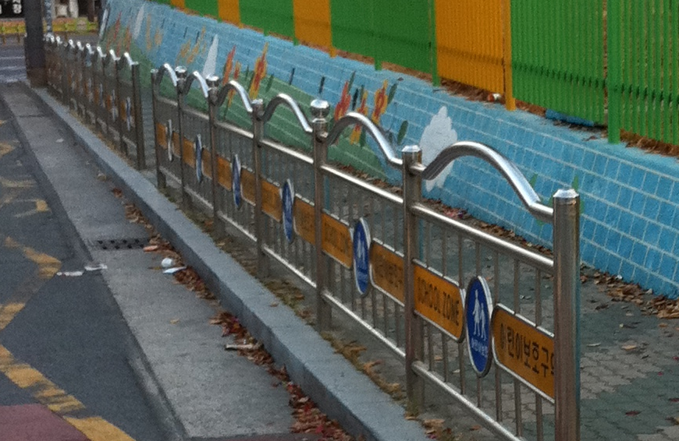
버스정류장 안전시설

Slide 19
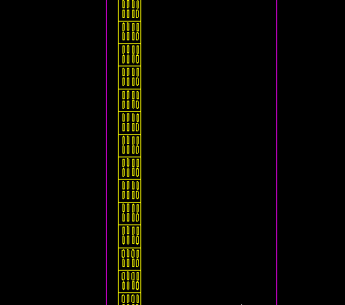
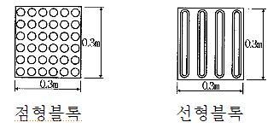
기타시설물
장애인블럭

Slide 20
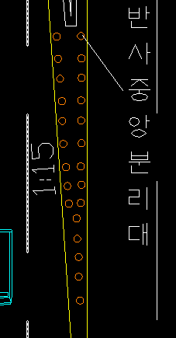
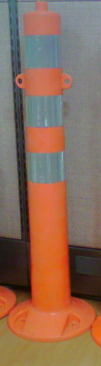
기타시설물
반사중앙분리대

Slide 21
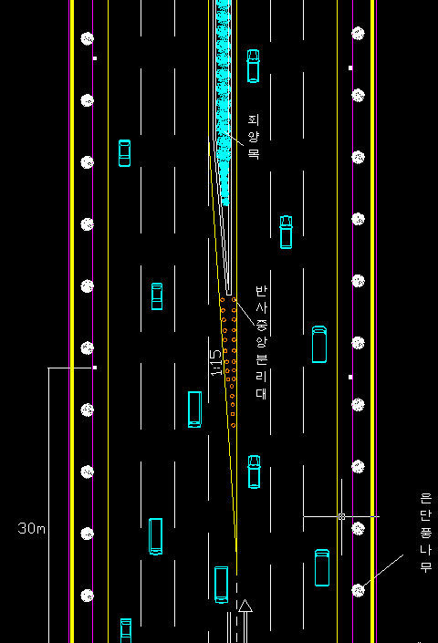
최종결과물

Slide 22
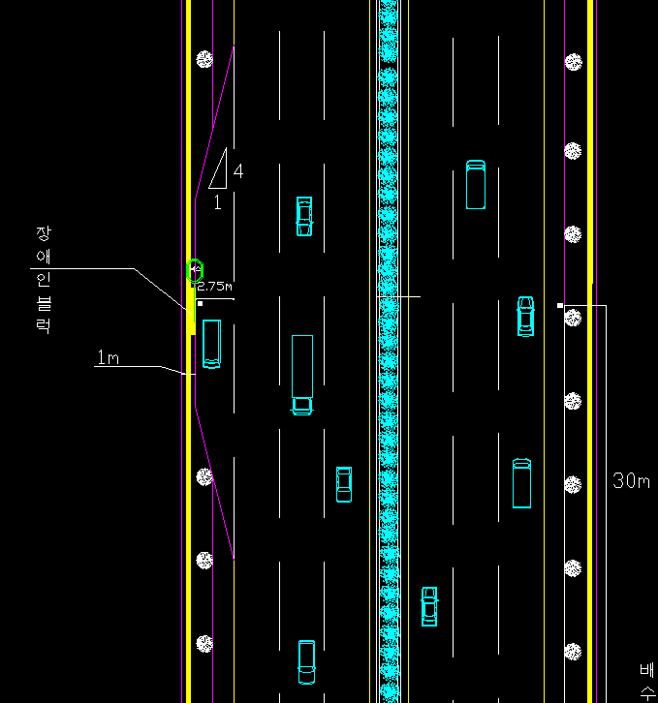
최종결과물

Slide 23
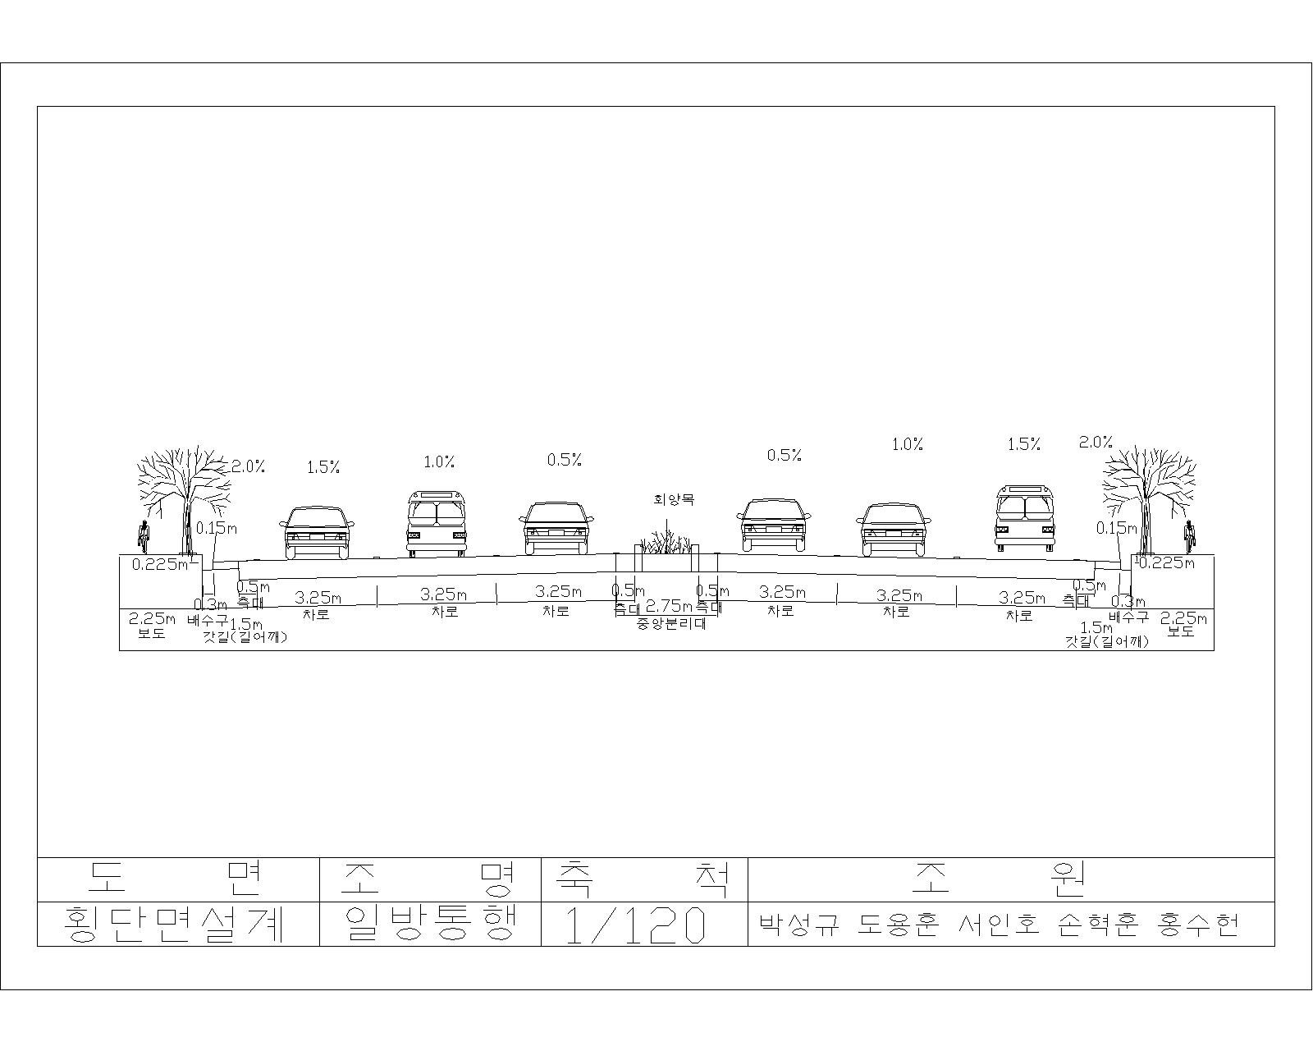
최종결과물

